Slide 1
Первый памятник шоколаду
Памятник любимому лакомству миллионов выглядит очень необычно. На бронзовом основании устроилась трёхметровая Фея, чья фигура тоже отлита из бронзы. Остроносые туфельки, высокая шляпа, напоминающая головные уборы сказочных чародеев, распахнутый плащ – казалось бы, обычный портрет волшебницы. Однако плащ распахнут, и мы видим: Фея – это ожившая шоколадная плитка огромных размеров! В руке у волшебницы тоже плитка любимого лакомства, которую Фея протягивает всем желающим.

Slide 2
Музей шоколада в Покрове
Открытие музея шоколада состоялось весной 2004 года, и вот уже более 7 лет музей знакомит посетителей с интереснейшими фактами истории открытия шоколада и секретами производства любимого всеми лакомства.
Как и во многих музеях шоколада в покровском музее имеется зал, где наглядно изложена история развития шоколада и кондитерского дела – восковые фигуры индейцев майя, занятых процессом обработки бобов какао, а также наглядно представлен процесс производства шоколада – в музее действует небольшой конвейер по производству шоколадных конфет.

Slide 3
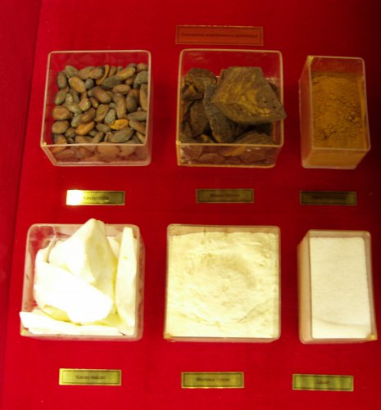
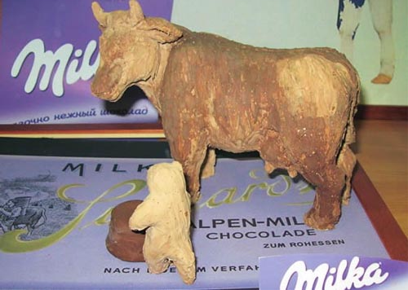

Slide 4
Музей шоколада в Кёльне
Идея основания музея пришла в голову Гансу Имхофф, главе кондитерской фирмы, которая производит шоколадные лакомства с середины 19 века. Здание музея, возведенное на острове, издалека напоминает корабль, который сделали из стекла и кирпича. Основное отличие кельнского Музея шоколада от других состоит в том, что Музей в Кельне занимает почти 2 тысячи квадратных метров, здесь есть с теплицы с шоколадными деревьями (какао). В его экспозиции находятся экспонаты, которые отражают технологию изготовления и историю шоколада с самого начала возникновения этого лакомства.

